Slide 1
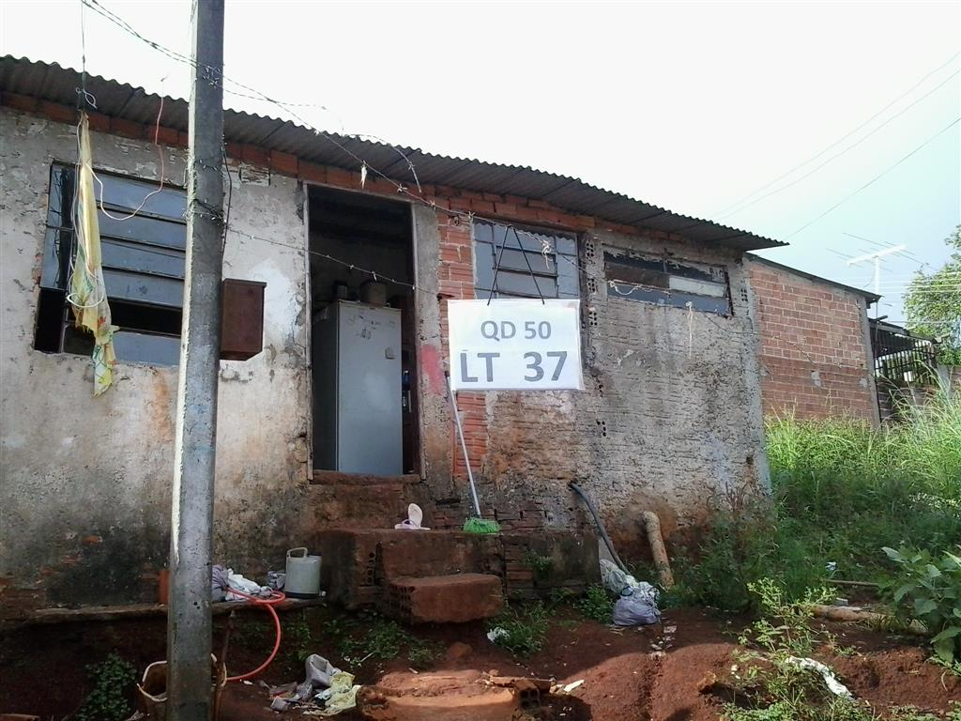
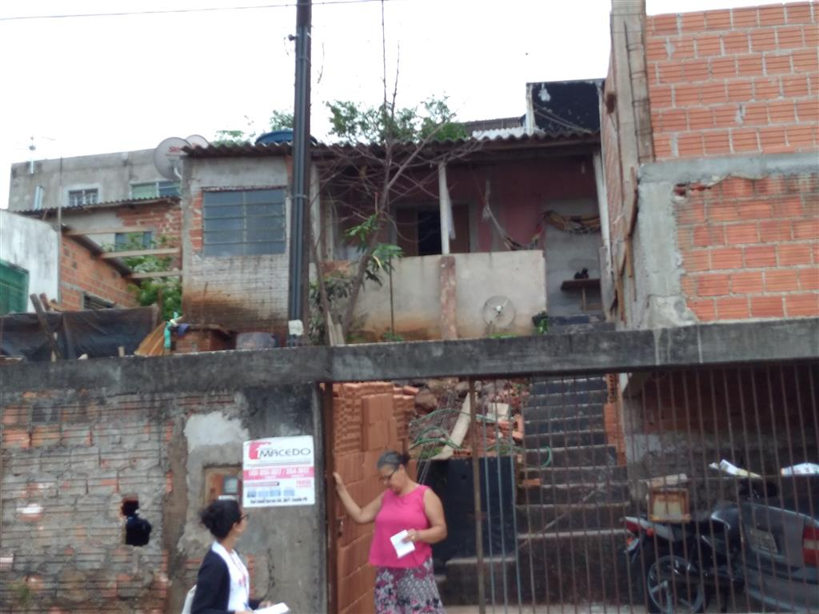
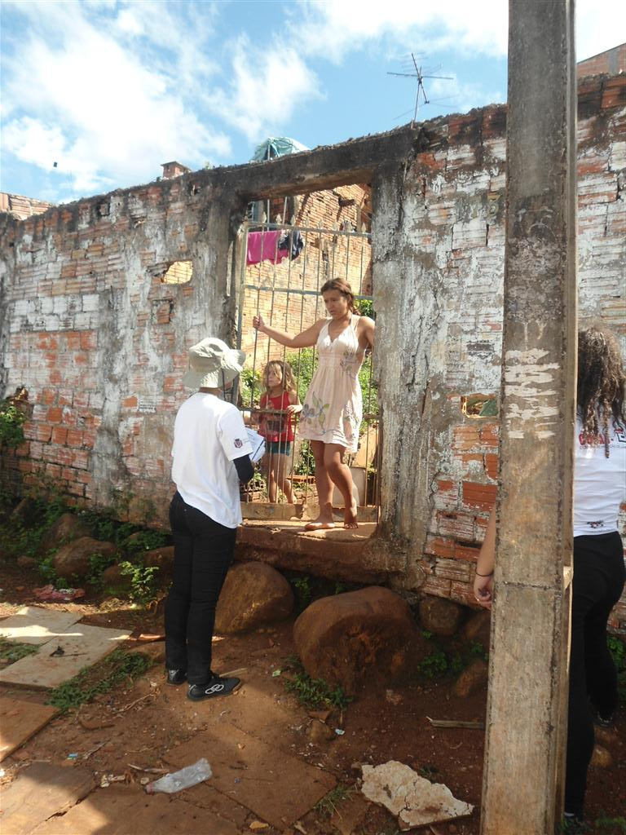
PROJETO: CIDADANIA E HABITAÇÃO SOCIAL

Slide 2
PROJETO: CIDADANIA E HABITAÇÃO SOCIAL
ANTECEDENTES DO PROJETO
O Projeto Mediando o Direito a Cidadania teve início no Trabalho Social realizado em áreas do Programa de Regularização Fundiária. O levantamento do perfil socioeconômico das famílias moradoras nestas áreas apontou, principalmente, a baixa escolaridade e a inclusão precária no mercado de trabalho, que denotam uma maior vulnerabilidade social a que estão expostas estas famílias. Neste cenário, o Projeto surge como uma alternativa de inclusão social por meio do Programa de Regularização Fundiária.

Slide 3
PROJETO: CIDADANIA E HABITAÇÃO SOCIAL
LOCAIS DE INTERVENÇÃO
Áreas beneficiadas pelo Programa de Regularização Fundiária em Londrina-PR/ Ano 2018
União da Vitória
Jd. Santa Fé
Jd. São Marcos
Jd. São Jorge
Jd. José Belinati
Jd. Leste Oeste
Kobayashi
Rosa Branca
Vila Ricardo
Warta

Slide 4
PROJETO: CIDADANIA E HABITAÇÃO SOCIAL
Objetivo: Promover a mediação junto às famílias que necessitam atendimento jurídico para processos de inventário e divórcio, como condição ao acesso à titularidade do imóvel por meio do Programa de Regularização Fundiária da COHAB-LD, e dos escritórios de Aplicação de práticas jurídicas das faculdades/universidades locais.

Slide 5
PROJETO: CIDADANIA E HABITAÇÃO SOCIAL
OBJETIVOS ESPECÍFICOS
(perspectiva dos beneficiários)
Efetivar o direito à moradia legal, por meio da Regularização Fundiária;
Possibilitar o acesso a informação;
Viabilizar o acesso à documentação;
Mediar o acesso a justiça gratuita;
Favorecer regularização da situação civil;

Slide 6
PROJETO: CIDADANIA E HABITAÇÃO SOCIAL
OBJETIVOS ESPECÍFICOS
(perspectiva da gestão)
Gerar maior Eficiência nas soluções pendentes de regularização fundiária, por meio de encaminhamentos, controle e soluções nos casos em que, há anos, o lote está com pendência de regularização, sem perspectivas concretas de conclusão;
Promover maior Eficácia, através da celeridade nos resultados para efetivação da regularização fundiária dos lotes;

Slide 7
PROJETO: CIDADANIA E HABITAÇÃO SOCIAL
OBJETIVOS ESPECÍFICOS
(perspectiva da gestão)
Atingir maior Efetividade na regularização fundiária, na medida em que promove a cidadania, através do direito legal da propriedade a um maior número de famílias e não somente àquelas que têm condições objetivas e subjetivas para atender às exigências do Programa.

Slide 8
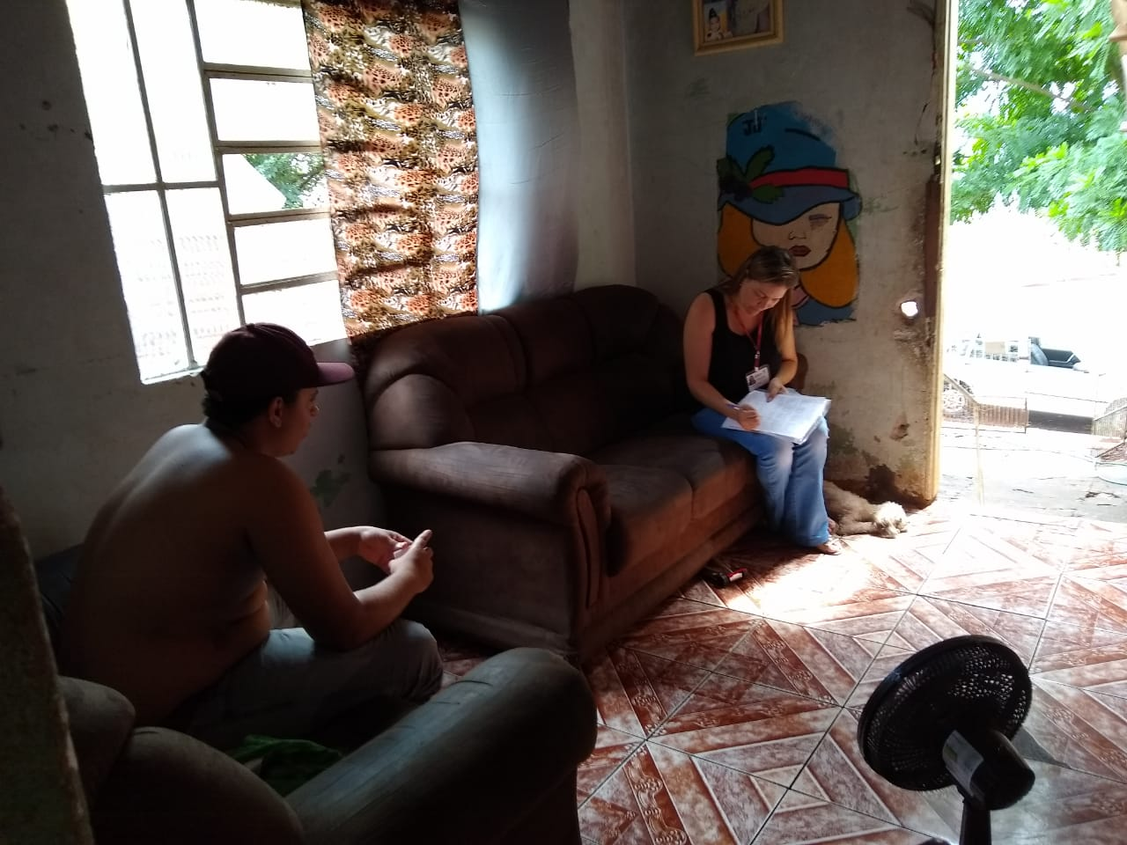
PROJETO: CIDADANIA E HABITAÇÃO SOCIAL
PRIORIDADES DE ATENDIMENTO
Famílias beneficiárias do Programa de Regularização Fundiária.

Slide 9
PROJETO: CIDADANIA E HABITAÇÃO SOCIAL
PRAZO DE EXECUÇÃO
O Projeto começa suas atividades assim que as ações do Programa de Regularização Fundiária são iniciadas. A finalização das ações, depende das demandas postas por cada família atendida (divórcio, inventário, ação de partilha, pedido de documentos). Dessa forma, as ações são previstas por área de intervenção, por isso, mantém-se de forma permanente.

Slide 10
PROJETO: CIDADANIA E HABITAÇÃO SOCIAL
ESTRATÉGIAS ADOTADAS
Mobilização dos envolvidos;
Estabelecimento de convênio com Universidades;
Realização de estudo de caso;
Visita domiciliar;
Solicitação de documentos junto aos cartórios e outros órgãos em todo o País;
Contato com a rede de serviços socioassistenciais de várias regiões do País;

Slide 11
PROJETO: CIDADANIA E HABITAÇÃO SOCIAL
ESTRATÉGIAS ADOTADAS
Montagem de dossiês a serem encaminhados para os Núcleos de Práticas Jurídicas das Universidades (divórcios, inventários, ações de partilha dentre outros);
Monitoramento dos casos encaminhados aos NPJs;
Assessoria às famílias em virtude de outras demandas geradas após o inicio da ação judicial;

Slide 12
PROJETO: CIDADANIA E HABITAÇÃO SOCIAL
INVESTIMENTOS APORTADOS
Os recursos empenhados na execução do Projeto estão computados na carga horária dos profissionais e estagiários que atuam na Seção Social da COHAB-LD:
02 Assistentes Sociais, 04 Estagiários de Serviço Social, 01 Auxiliar Administrativo.

Slide 13
PROJETO: CIDADANIA E HABITAÇÃO SOCIAL
EQUIPE TÉCNICA ENVOLVIDA DIRETAMENTE NO PROJETO
02 Assistentes Sociais
04 Estagiários de Serviço Social
01 Auxiliar administrativo

Slide 14
PROJETO: CIDADANIA E HABITAÇÃO SOCIAL
PAPEL DOS PARCEIROS NO PROJETO
Instituições de Ensino Superior: prestar atendimento à todas as famílias encaminhadas pelo Projeto; Iniciar ações judiciais conforme a demanda, dar feedback dos encaminhamentos e andamento das ações judiciais;
Cartórios: disponibilizar documentação gratuita, conforme a Lei Federal Nº 9.534/2010
Rede serviços: Isenções de ITBI e ITCMD, contribuir com informações, disponibilizar documentação, auxiliar na busca ativa de herdeiros, realização de estudos de caso e outros encaminhamentos;

Slide 15
PROJETO: CIDADANIA E HABITAÇÃO SOCIAL
LIÇÕES APRENDIDAS
Construção de repertório de vivências, informações e aprendizagens que revelam a dimensão pedagógica das ações realizadas, contribuindo para o crescimento e desenvolvimento do cidadão;
A formalização de convênios e parcerias associadas a um projeto estruturado, com objetivos e procedimentos bem definidos permitem o funcionamento da rede de serviços;

Slide 16
PROJETO: CIDADANIA E HABITAÇÃO SOCIAL
LIÇÕES APRENDIDAS
O suporte social oferecido às famílias atendidas pelo Projeto revelam que em muitos casos não é falta de interesse em sair da informalidade mas, a ausência de condições objetivas para superar tal condição;
A Extensão, como um dos pilares que sustentam a Universidade, quando associada ao poder executivo, se torna um importante instrumento para a garantia do direito à habitação das populações de baixa renda.

Slide 17
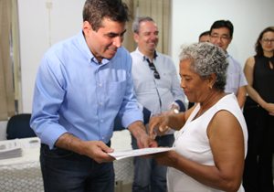
PROJETO: CIDADANIA E HABITAÇÃO SOCIAL
“Sempre tive esperança, sabia que ia demorar, mas com certeza uma hora ia dar certo e essa hora chegou. Hoje eu sou dona da minha casa”

Slide 18
PROJETO: CIDADANIA E HABITAÇÃO SOCIAL
Equipe Responsável pelo Projeto:
Edna Braun – Assistente Social – Responsável
Ana Maria de Mello de Almeida – Assistente Social
Estagiárias de Serviço Social:
Camila Kethelyn Dias Alves
Kawany Cici Teixeira Silva
Percília Marques
Thais Aparecida de Souza
Contato: edna.braun@cohab.londrina.pr.gov.br
ana.almeida@cohab.londrina.pr.gov.br

Slide 19
PROJETO: CIDADANIA E HABITAÇÃO SOCIAL
LUIZ CÂNDIDO DE OLIVEIRA
Diretor Presidente da COHAB-LD
EDIMILSON PINHEIRO SALLES
Diretor Administrativo Financeiro da COHAB-LD
HELENO SOLLANO RABELO
Diretor Técnico
Contatos: edna.braun@cohab.londrina.pr.gov.br

